Slide 1
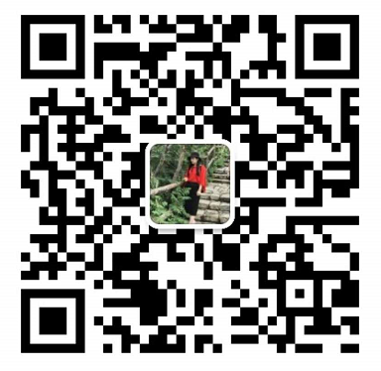
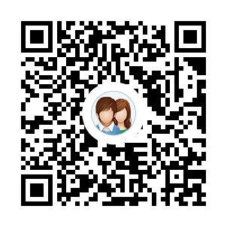
软件测试理论基础
讲师：Ray
微信：薇薇老师
QQ群：979438600

Slide 2
课程大纲
软件测试基础
黑盒测试用例设计方法
测试用例编写
软件项目管理工具

Slide 3
软件测试基础
讲师：Ray
微信：薇薇老师
QQ群：979438600

Slide 4
1.1. 什么是软件测试？
软件测试定义：
在规定条件下对程序进行操作，以发现错误为目的，对软件质量进行评估。
推荐阅读：
《软件测试艺术》《软件评测师教程》

Slide 5
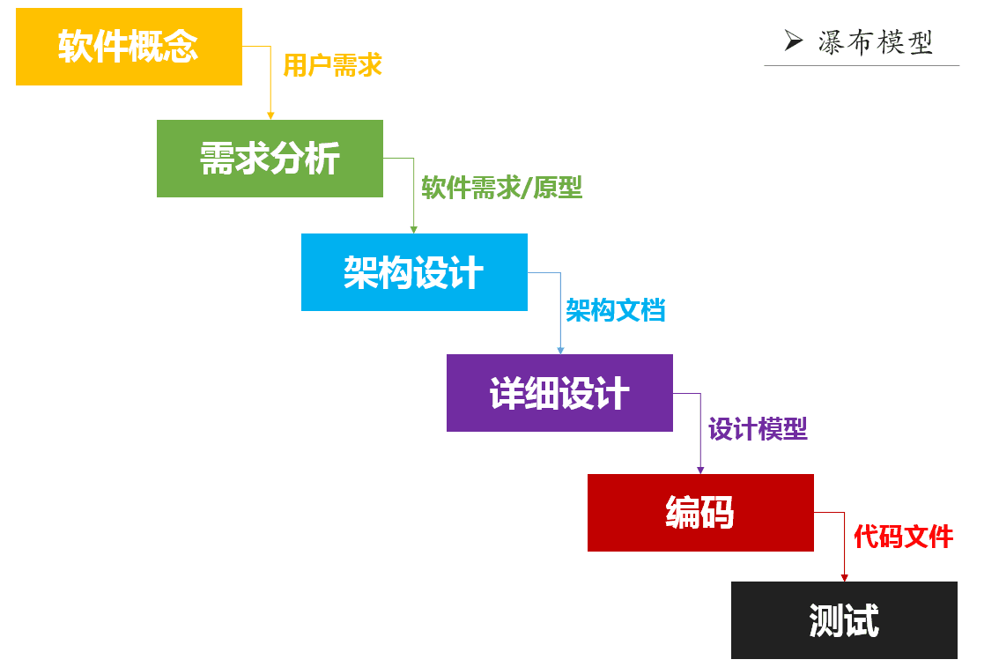
1.2. 软件项目开发流程
业务人员（User）
产品经理（PM）
软件架构师（SA）
软件架构师
软件开发工程师
软件测试工程师

Slide 6
1.3. 国内外现状
软件测试≠软件调试
1975年，软件测试被确定为一种研究方向
1983年，软件测试成为度量和提高软件质量的工程
90年代软件测试工具开始盛行，如HP系列测试三剑客诞生（LR, QTP, QC）
著名的软件测试模型V模型，W模型，H模型
软件测试就业前景及薪资水平

Slide 7
1.4. 软件测试与软件质量
什么是软件测试？
在规定条件下对程序进行操作，以发现错误，对软件质量进行评估。
什么是软件质量？
软件满足规定或潜在用户需求特性的总和。
软件测试与质量保证的区别

Slide 8
1.5. 软件测试的原则
所有的软件测试都应追溯到用户需求
应把“最早地和不断地进行软件测试”作为软件测试者的座右铭
完全测试是不可能的，测试需要终止
测试无法显示软件潜在的缺陷
充分注意测试中的群集现象
程序员应避免检查自己的程序
尽量避免测试的随意性

Slide 9
1.6. 软件测试的分类
按开发阶段分类
单元测试
集成测试
系统测试
验收测试
按测试实施组织划分
开发方测试
用户测试
第三方测试
按测试技术划分
白盒测试
黑盒测试
灰盒测试
按测试对象划分
桌面应用测试
B/S应用程序测试
移动端程序测试

Slide 10
1.7. 软件生命周期模型
瀑布模型（Waterfall Model）
快速原型模型
增量模型
螺旋模型

Slide 11
1.7.1. 瀑布模型

Slide 12
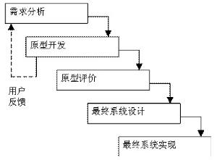
1.7.2. 快速原型模型

Slide 13
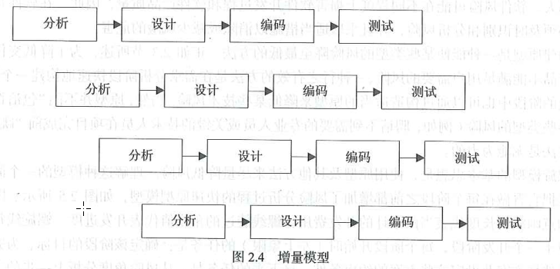
1.7.3. 增量模型

Slide 14
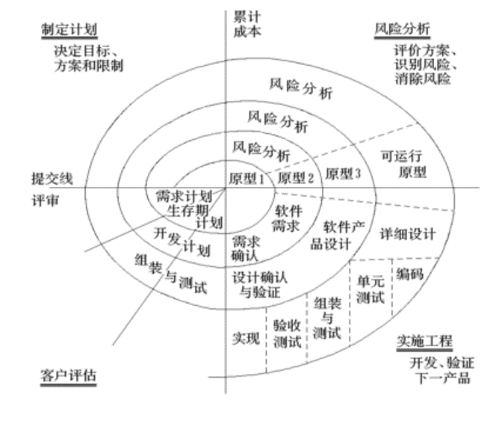
1.7.4. 螺旋模型

Slide 15
谢谢大家
微信：薇薇老师
QQ群：979438600

